Slide 1

স্বাগতম

Slide 2

মোঃ আমিনুল ইসলাম
সহকারী শিক্ষক
চাঁদপুর আহমাদিয়া ফাযিল মাদ্রাসা
নতুন বাজার,চাঁদপুর।
মোবাইল নং-০১৯১১২৭২৪৩৭
amin_1974@yahoo.com

Slide 3
বিষয়ঃ রসায়ন বিজ্ঞান শ্রেনীঃ নবম অধ্যায়ঃ ২য়
সময়ঃ ৪০ মিঃ
তারিখঃ ২৭/০৩/২০১৫

Slide 5
পদার্থের অবস্থা

Slide 6
পদার্থ কি তা বলতে পারবে।
পদার্থ কয়টি অবস্থা থাকতে পারে তা বলতে পারবে।
পদার্থের অবস্থাগুলো বিশ্লেষন করতে পারবে।

Slide 9
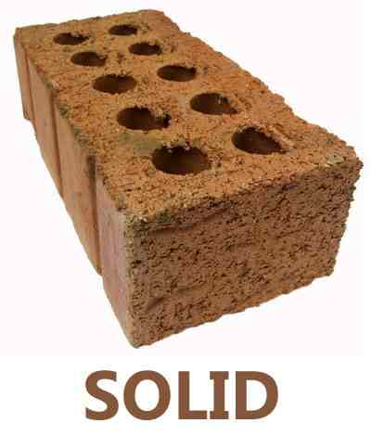

 | কঠিন পদার্থ
 | তরল পদার্থ

Slide 11

 | বায়বীয় পদার্থ

Slide 12
পদার্থ
কঠিন
তরল
বায়বীয়

Slide 13
৫-৬ জন শিক্ষার্থী দলগত ভাবে কঠিন,তরল,ও বায়বীয় পদার্থ নিয়ে আলোচনা করবে।

Slide 14
কঠিন,তরল,ও বায়বীয় পদার্থ কি?
কঠিন,তরল,ও বায়বীয় পদার্থগুলো সনাক্ত কর?
কঠিন,তরল, পদার্থের মধ্যে পার্থক্য নির্নয় কর?

Slide 15
কঠিন,তরল,ও বায়বীয় পদার্থের ৩ টি করে বৈশিষ্ট্য লিখ?

Slide 16
ধন্যবাদ

